Slide 1
第二节
第一章
数列的极限
一、数列极限的定义
二 、收敛数列的性质
三 、极限存在准则

Slide 2
极限理论的发展经历了一个漫长的时期
(1) 早在古希腊时期，欧多克斯(约公元前408-355)就提出了穷竭法. 这是极限理论的先驱. 它指出：“一个量如减去大于其一半的量，再从余下的量中减去大于该余量一半的量，这样一直下去，总可使某一余下的量小于已知的任何量.”(见《几何原本》卷X,1)
我国庄子(公元前355-275)《天下篇》中说：“一尺之棰，日取其半，万世不竭”，也具有极限的思想.
公元263年，刘徽为《九章算术》作注时提出“割圆术”用正多边形逼近圆周. 他说“割之弥细，所失弥少，割之又割，以至于不可割，则与圆周合体而无所失矣”. 这是极限思想的成功运用.

Slide 3
(2) 牛顿(1642-1727)是明确提出极限概念的第一人. 牛顿解释极限的真实涵义是一些量以“比任何给定的误差还要小的方式趋近”. 但是，牛顿关于极限的概念还比较含糊，后来由于柯西(1789-1857，法国)和魏尔斯特拉斯(1815-1897，德国)等一些数学家的努力，才澄清了极限概念并给出了极限的精确定义.

Slide 4







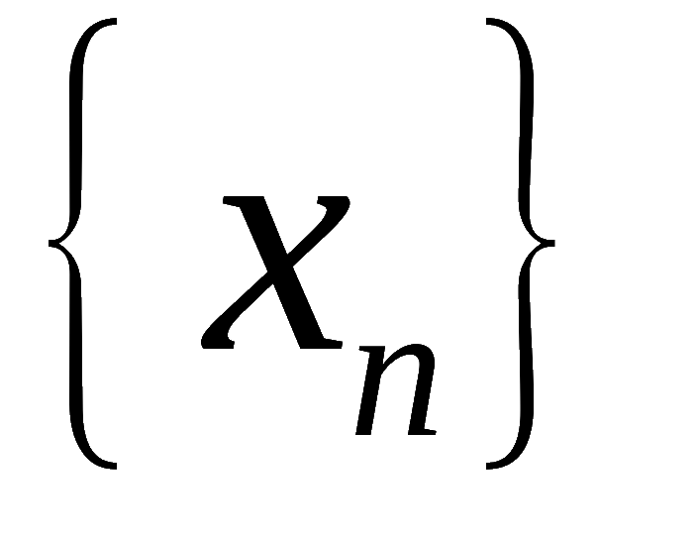
一 、数列极限的定义
引例.
设有半径为 r 的圆,
用其内接正 n 边形的面积
逼近圆面积 S .
如图所示 , 可知
当 n 无限增大时,
无限接近于 S .
数列极限的描述性定义:
如果当 n 无限增大时， x_{n} 无限接近于常数 a，
则称常数 a 为数列
的极限．

Slide 5
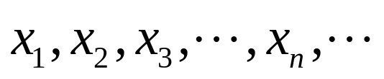






数列的定义：
如果按照某一法则,对每个n ∈N⁺ ,对应着一个确定的实数x_{n} ,这些实数x_{n}按照下标 n 从小到大排列得到的一个序列
就叫做数列,记为 .
x_{n}称为通项 (一般项) .
表示：
(a) 数轴上的一系列点
(b) 平面上的一系列点
x_{n}
x
o
1
2
3
4
n
实质：
自变量取正整数的函数, 记作

Slide 6
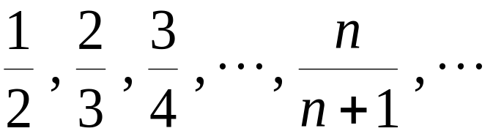
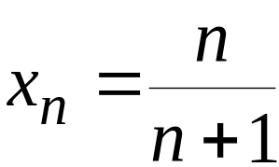

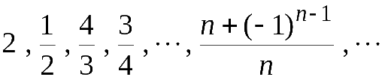
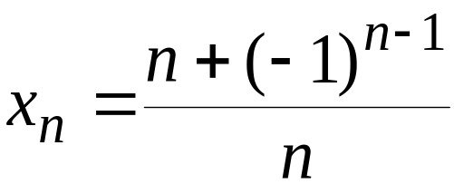
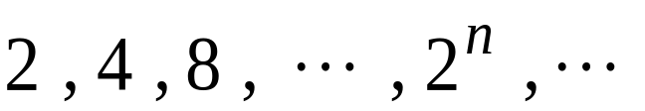
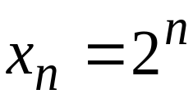


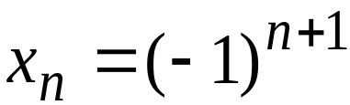
例如,
收 敛
发 散
趋势不定

Slide 7
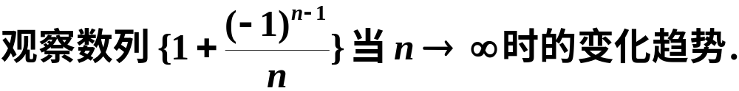

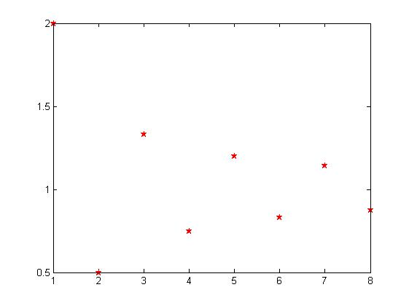

当 n 无限增大时, 是否无限接近于某一确定的数值?

Slide 8
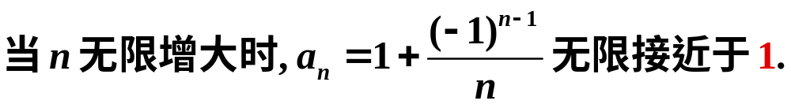
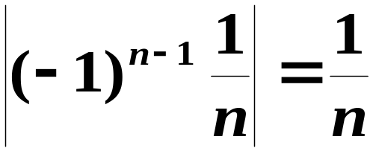
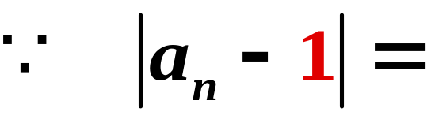
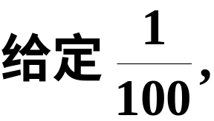
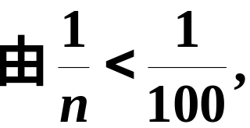
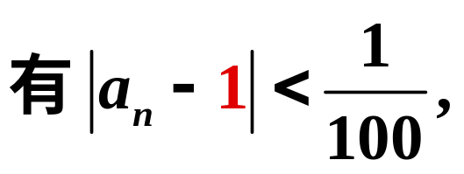

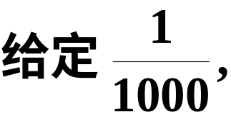
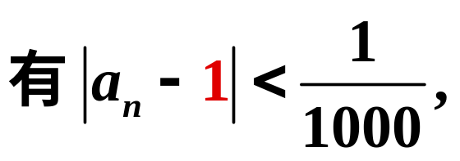

“无限增大” “无限接近”意味着什么?如何用数学语言刻画它.

Slide 9
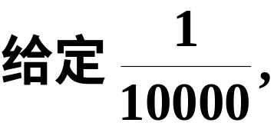
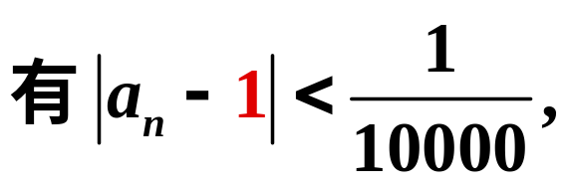

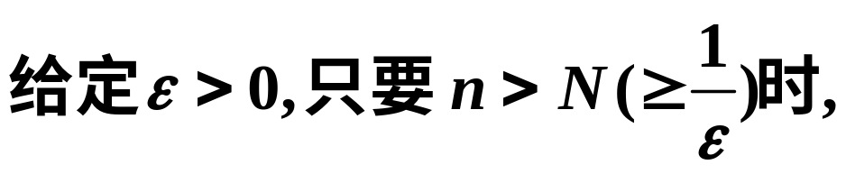
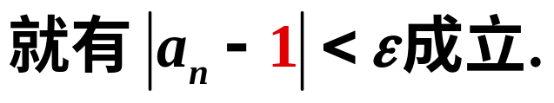

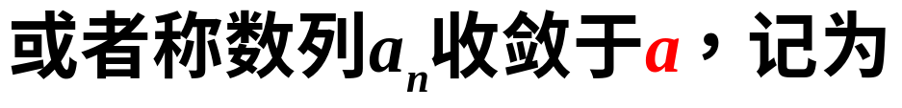
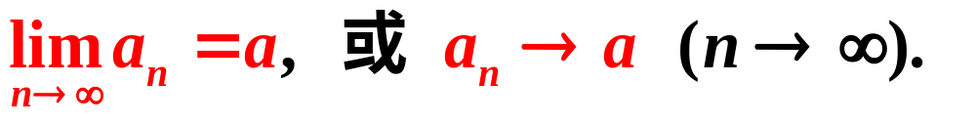
定义 如果对于任意给定的正数ε(不论它多么
小)，总存在着相应正整数N，使得满足n>N的
一切n，
这个定义常称为“ε- N ”定义.
如果数列没有极限,就说数列是发散的.

Slide 10



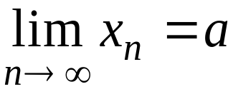






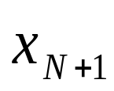
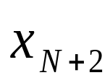


若数列
及常数 a 有下列关系 :
总有
当 n > N 时,
则称该数列
的极限为 a ,
记作
或
此时也称数列收敛 , 否则称数列发散 .
几何解释 :
即

Slide 11
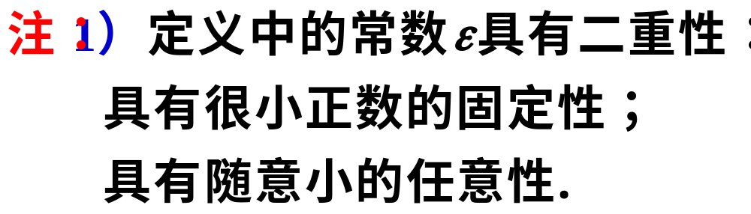
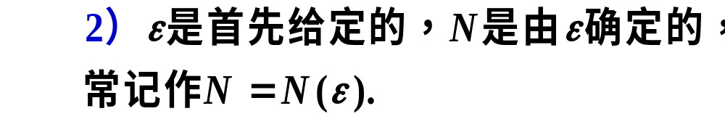

Slide 12
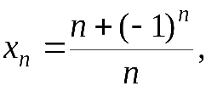

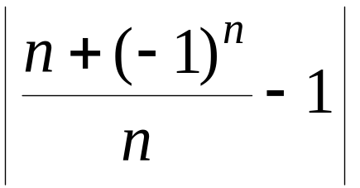





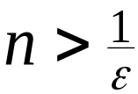
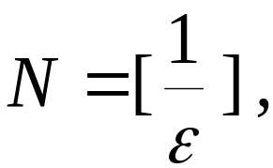

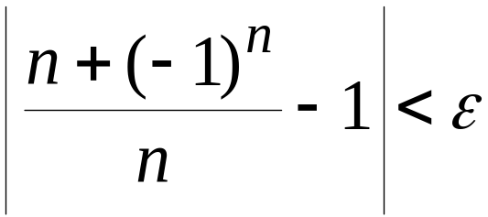
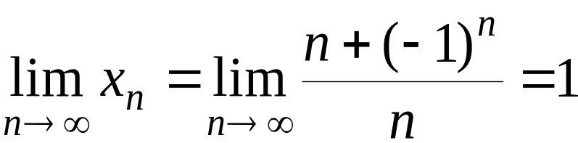
例1. 已知
证明数列
的极限为1.
证:
欲使
即
只要
因此 , 取
则当
时, 就有
故

Slide 13
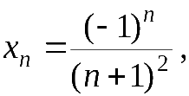

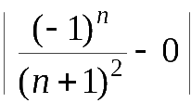
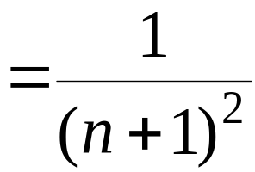
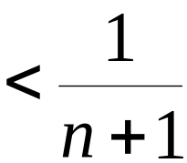

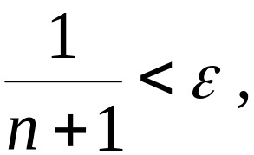
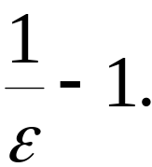



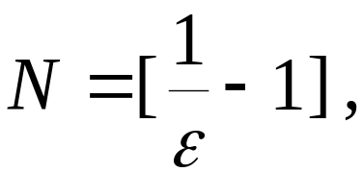

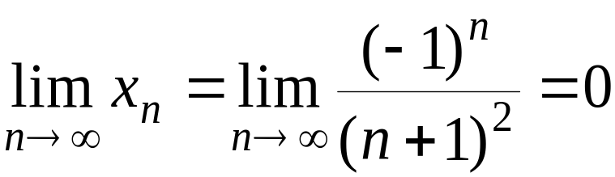
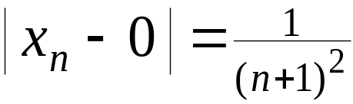
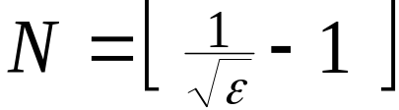

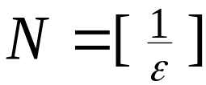
例2. 已知
证明
证:
欲使
只要
即
取
则当
时, 就有
故
也可由
说明:
N 与 ε 有关, 但不唯一.
取
不一定取最小的 N .
故也可取

Slide 14








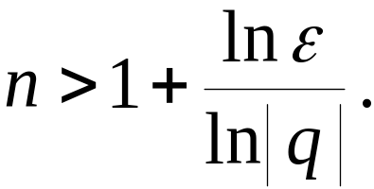

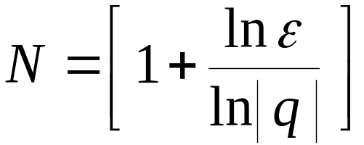
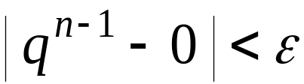

例3. 设
证明等比数列
的极限为 0 .
证:
欲使
只要
即
亦即
因此 , 取
, 则当 n > N 时,
就有
故

Slide 15




















二、收敛数列的性质
1. 收敛数列的极限唯一.
证: 用反证法.
假设
及
且
取
因
故存在 N₁ ,
使当 n > N₁ 时,
从而
同理, 因
故存在 N₂ ,
使当 n > N₂ 时, 有
从而
则当 n > N 时,
满足的不等式
矛盾.
故假设不真 !
因此收敛数列的极限必唯一.

Slide 16





例4. 证明数列
是发散的.
证: 用反证法.
假设数列
收敛 ,
则有唯一极限 a 存在 .
取
则存在 N ,
使当 n > N 时 , 有
但因
交替取值 1 与－1 ,
而此二数不可能同时落在
长度为 1 的开区间
内,
因此该数列发散 .

Slide 17










2. 收敛数列一定有界.
证: 设
取
则
当
时,
有
从而有
取
则有
由此证明收敛数列必有界.
说明: 此性质反过来不一定成立 .
例如,
数列
虽有界但不收敛 .

Slide 18














3. 收敛数列具有保号性.
若
且
则
有
证:
对 a > 0 ,
取
则
推论:
若数列从某项起
(用反证法证明)

Slide 19








4. 收敛数列的任一子数列收敛于同一极限 .
证: 设数列
是数列
的任一子数列 .
若
则
当
时, 有
现取正整数 K , 使
于是当
时, 有
*********************
*********************
从而有
由此证明

Slide 20


说明:
由此性质可知 ,
若数列有两个子数列收敛于不同的极
限 ,
则原数列一定发散 .
例如，
发散 !

Slide 21







定理 . 若
三、数列极限的四则运算法则
则有

Slide 22









例5
求下列数列极限：
解

Slide 23







(3) 由于
因此

Slide 24




补例. 试求下面极限

Slide 25
四、极限存在准则
夹逼准则; 单调有界准则; *柯西审敛准则 .

Slide 26


















1. 夹逼准则 (准则1)
证:
由条件 (2) ,
当
时,
当
时,
令
则当
时, 有
由条件 (1)
即
故

Slide 27











例6. 证明
由
证: 利用夹逼准则 .
且

Slide 28




2. 单调有界数列必有极限 ( 准则2 )（单调有界准则）
( 证明略 )

Slide 29



















例7.
设
, 且
求
利用单调有界准则
解：
∴数列单调递减有下界，
故极限存在，
设
则由递推公式有
故

Slide 30















例8. 设
证明数列
极限存在 .
证: 利用二项式公式 , 有

Slide 31










大
大
正
比较可知
又

Slide 32








根据准则 2 可知数列
又
有极限 .
记此极限为 e ,
即
e 为无理数 , 其值为

Slide 33















*3. 柯西收敛准则
数列
极限存在的充要条件是:
存在正整数 N ,
使当
时,
有
设
则
使当
证: “必要性”.
时, 有
因此
“充分性” 证明从略 .

Slide 34
内容小结
1. 数列极限的 “ ε – N ” 定义及应用
2. 收敛数列的性质:
唯一性 ; 有界性 ; 保号性;
任一子数列收敛于同一极限
3. 极限存在准则:
夹逼准则 ; 单调有界准则 .

Slide 35




数列有界和无界的定义
数列有界：
∀ n，∃ M > 0，有 | x_{n} | ≤ M .
数列无界：
∀ M(不论它多么大), ∃ n₀ > 0, 有
例如数列
是有界的，
数列
是无界的，
因为 2^{n} 可以大于任何正数.

Slide 36



子数列的定义
定义 在数列 { x_{n} } 中任意抽取无穷多项并保持它们
的相对位置关系不变，
这样得到的一个新数列称为原数
列的子数列(或子列).
例如
都是数列
的子数列.

Slide 37






思考与练习
1. 如何判断极限不存在?
方法1. 找一个趋于∞的子数列;
方法2. 找两个收敛于不同极限的子数列.
2. 已知
, 求
时,
下述作法是否正确? 说明理由.
设
由递推式两边取极限得
不对!
此处

